Slide 1

測試資料分析
2023/02
李家君

Slide 2
分析流程與架構
1
EDA
探索式資料分析
利用視覺化、基本統計等工具初步認識資料。
Clustering
2
分群
根據客戶價值進行分群管理行銷。
3
Predict Model
預測模型
使用多種監督式學習演算法進行預測並比較模型間優劣差異。
Recommender System
4
推薦系統
根據每位客戶對商品的購買行為給予客製化的推薦商品清單。

Slide 3
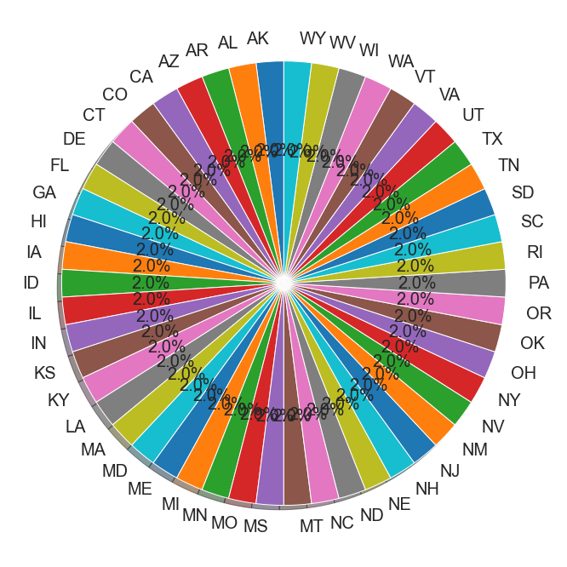
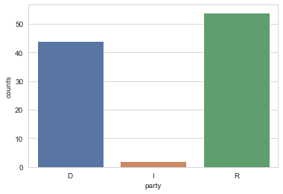
探索式資料分析
初探資料
EDA
分群
預測模型
推薦系統
運用視覺化圖表及統計方法等方式，初步了解資料以利後續分析。
共100筆資料、18個欄位
無遺失值、離群值及重複姓名
欄位1~15僅有0,0.5,1三種值，先將欄位名稱更新為col1~col15
party欄位
state欄位
party欄位數量長條圖
party I人數嚴重少於D與R，可以確認是否與真實世界相符。
若party當作預測模型的label，可能造成資料不平衡問題。
state占比圖
state占比圖 - 各state站比皆為2%，對於預測分析可能不會是太重要的features。

Slide 4
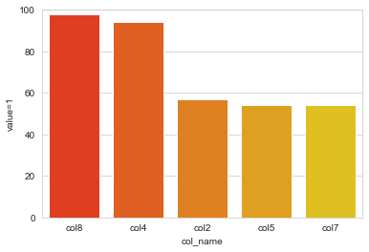
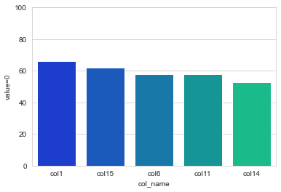
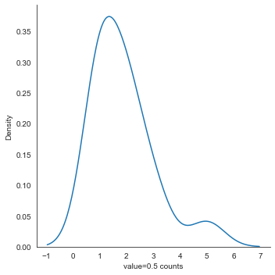
探索式資料分析
col1~col15欄位分析
EDA
分群
預測模型
推薦系統
top5 值=1欄位
top5 值=0欄位
值=0.5分布圖
Col8及Col4值為1之數量異常高於其他欄位。
此兩欄位因值90%以上皆為1，對於分群與預測來說是否為較無用之特徵。
前五名值為0之col相對較為平均。
資料平衡之col較為適合做為label預測。
col值為0.5之數量接介於0~7個間。
值為0.5數量少，是否可能為錯誤資料，若為錯誤資料可將值轉為0或1。

Slide 5
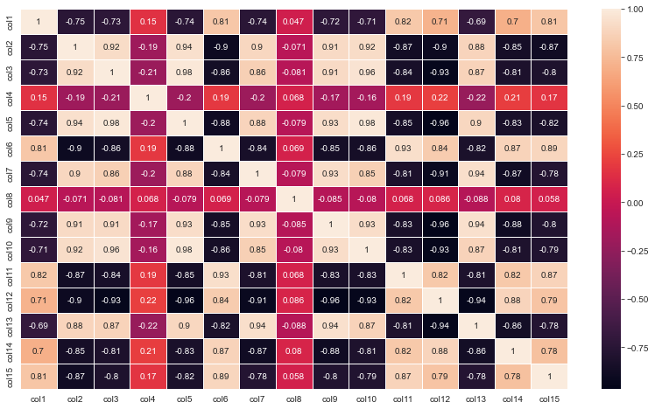
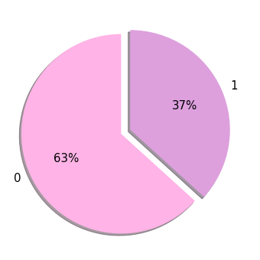
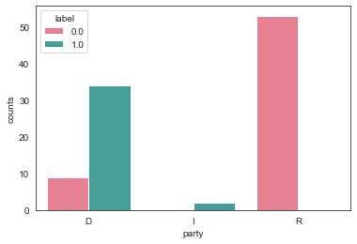
探索式資料分析
columns與label
EDA
分群
預測模型
推薦系統
Col1~Col15相關係數熱點圖
col4與col8與其他欄位相關係數低。
其餘欄位與其他欄位相關係數高，原因可能為值為binary(排除少量0.5)，以及資料量少。
如col5與col10相關係數為0.98，做為回歸相關模型為高度共線性關係，可取其一做為特徵即可。
將col15做為預測類別
左圖為label(col15)值占比圖，不算是非常資料不平衡之label。
右圖為欄位party與label的數量長條圖，可以看出party R無label=1的值，做為預測可能為重要features。

Slide 6
價值分群
分群定義
EDA
分群
預測模型
推薦系統
根據客戶的價值(RFM)去做價值分群，針對不同客群給予客製化的行銷方式。
R、F、M定義
RFM | 定義
Recency | 最近一次消費
Frequency | 消費頻率
Monetary | 消費金額
客群(分群)定義
客群名稱 | 定義 | 行銷策略
新客客群 | 近期第一次購買之顧客 | 給顧客最好的第一印象(ex: 入會禮等獎勵)。
高價值客群 | R,F,M皆相對高之顧客 | 重點關注客群，讓顧客感受到「非你莫屬」的特別禮遇(ex: VIP顧客獨享禮)。
忠誠客群 | R,F,M介於中間值之顧客 | 善用此群顧客的忠誠度及認同感，讓他們傳播品牌口碑(ex: 推薦好友加入即贈優惠券)。
沉睡客群 | R低、F高、M高之顧客 | 需瞭解顧客停止消費的原因(ex: 檢視過去顧客服務體驗，滿意度調查等)
流失客群 | R,F,M皆相對低之顧客 | 最後再投入行銷。

Slide 7
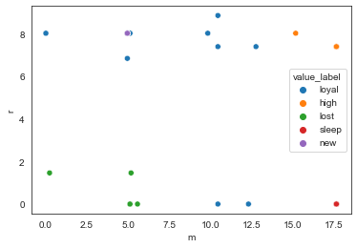
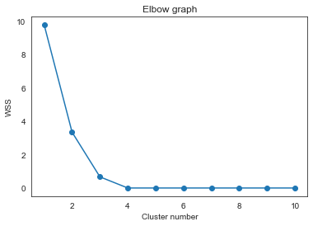
價值分群
分群演算及結果
EDA
分群
預測模型
推薦系統
將col4值為0定義為新客客群(new)。
將col1.2.3.5定義為某商品R的分數(ex: col1代表每個人購買某商品的天數分數，越近期購買分數越高)，並給予加權(可能每個商品重要程度不同)後加總即為該顧客的R分數。同樣的col6~10代表F，col11~15代表M。
利用k-means分群演算法做分群，以elbow method(左圖)決定最適分群數，分群演算法如下:
高價值客群(high): R+F+M值最高
流失客群(out): R+F+M值最低
沉睡客群(sleep): 除上述兩群外，F+M-R值最高
忠誠客群(loyal): 剩餘客群
價值分群結果(r, m維度)
最適的叢集數

Slide 8
資料預處理(Data Preprocessing)
col1~15將值為0.5依照該欄位之眾數轉換成0或1。
party欄位做One Hot Encoding。
模型(Model)
70%訓練資料及30%測試資料。
Logistic regression, KNN, SVM, Decision Tree, Random Forest, XGBoost, LGBM共7種模型。
Grid Search, Random Search, Cross Validation, Early Stopping等技術。
預測模型
模型、評估指標簡介
EDA
分群
預測模型
推薦系統
將col15定義為label，並以其他欄位做為features，建置模型以做預測。可能的情境如: 預測新面試者是否會成為英業達的員工(col15)，col1為是否會python…。
評估指標(Evaluation Metiics)
特徵重要程度(樹演算法)。
Accuracy, F1 Score, AUC。
1
2
3

Slide 9
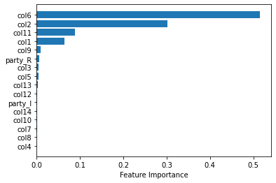
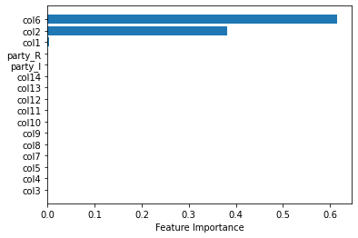
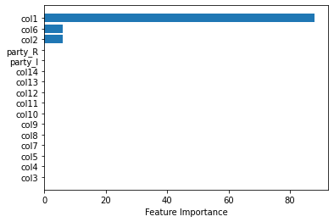
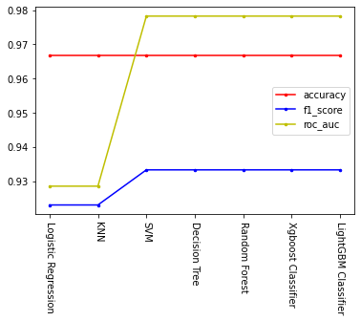
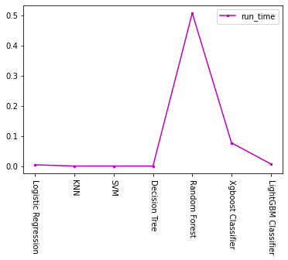
預測模型
模型預測結果比較
EDA
分群
預測模型
推薦系統
特徵重要程度。可以從樹相關模型之feature importance看出col1, col2, col6這3個features位於樹分類最有貢獻。
Random Forest
XGBoost
LightGBM
模型結果: 7個模型預測結果都很好，結果都大於90%。其中，以Random Forest模型運行時間最久。
Confusion Matrix
 |  | 預測結果
 |  | 1 | 0
實際結果 | 1 | 22 | 1
 | 0 | 0 | 7

Slide 10
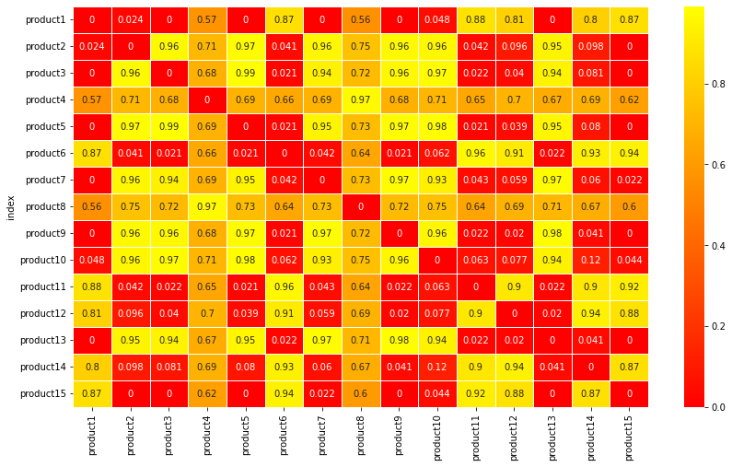
推薦系統
item-based協同過濾簡介
EDA
分群
預測模型
推薦系統
假設col1~col15代表該商品是否購買，可以使用協同過濾(Collaborative filtering, CF)的item-base建置推薦系統。
item-base CF: 根據顧客是否購買商品的行為紀錄去建置商品間的矩陣(ITEM-ITEM Similarity Matrix)，如下圖。如商品1與商品11最為相似，則可以推薦商品11給購買過商品1的顧客。

Slide 11
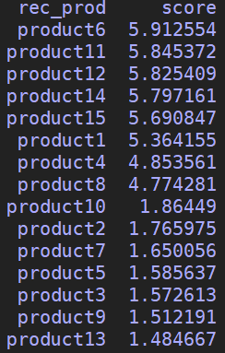
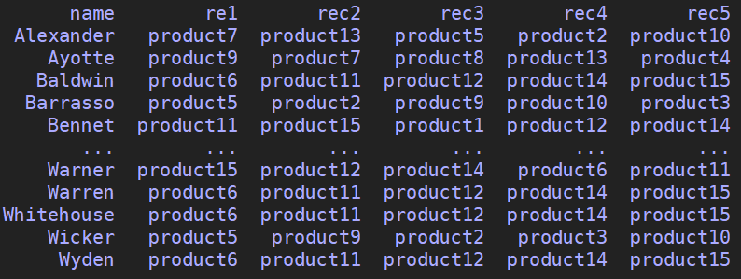
推薦系統
演算法及結果
EDA
分群
預測模型
推薦系統
1
找出每位顧客購買過哪些商品。
如最後一位顧客Wyden購買過商品1,4,6,8,11,12,14,15。
2
根據商品矩陣計算每項商品推薦分數。
如商品1推薦商品2的分數為0.024，推薦商品3的分數為0…。將所有商品的推薦分數加總，可得各商品的推薦分數。如左圖為Wyden各商品的推薦分數。
3
找出每一位顧客前5名推薦商品清單。
如右圖為每位顧客之商品推薦清單。

